Slide 1
END5840 Çok Amaçlı Karar Verme
Ders Notu V
Endüstri Mühendisliği Bölümü,
Yıldız Teknik Üniversitesi, İstanbul
ÜSTÜNLÜK
2022 Güz Dönemi

Slide 2
PROMETHEE
END5840 Ders Notu VI
PROMETHEE, Brans and Mareschal tarafından geliştirilen bir karar verme (ÇKKV) metodudur.
Çelişen pek çok sayıda kritere göre sonlu sayıda alternatif eylemin sıralanacağı problemlere çok uygundur.
PROMETHEE ve GAIA yöntemlerinin özgün bir özelliği, birçok kritere değerlendirilen bir dizi kararı içeren kesikli çok kriterli karar verme problemlerinin analizi için birbirini tamamlayan açıklayıcı ve kuralcı yaklaşımlar sunmasıdır.
Yıldız Teknik Üniversitesi

Slide 3
PROMETHEE
END5840 Ders Notu VI
Sıralama problemleri için uygun olan PROMETHEE metodu, kullanıcı için esneklik ve kolaylığı bir araya getirmekte olup, aynı zamanda çok kriterli analizler için uygulama olarak oldukça basit bir sıralama metodudur.
Metod, alternatiflerin kısmi bir sıralamasını (Promethee I), hem de tam sıralamasını (Promethee II) sunmakla birlikte bir karar probleminin geometrik temsilini iki boyutlu bir düzlemde (GAIA düzlemi) sonuçlarıyla birlikte gösterebilmekte ve ayrıca çok çeşitli duyarlılık analizlerinin sayısal ya da grafiksel olarak yapılmasını sağlamaktadır.
Yıldız Teknik Üniversitesi

Slide 4
PROMETHEE
END5840 Ders Notu VI
PROMETHEE’nin uygulanması için iki tip bilgiye ihtiyaç duyulmaktadır:
kriterlerin ağırlıkları olarak görülen göreceli önem bilgisi
karar vericinin her bir ayrı kriter için alternatifleri karşılaştırırken kullandığı tercih fonksiyonu bilgisi.
Çözüm, manuel olarak yapılabileceği gibi, PROMCALC, DECISION LAB 2000, D-Sight and PROMETHEE gibi yazılımlar da kullanılarak yapılabilir.
Yıldız Teknik Üniversitesi

Slide 5
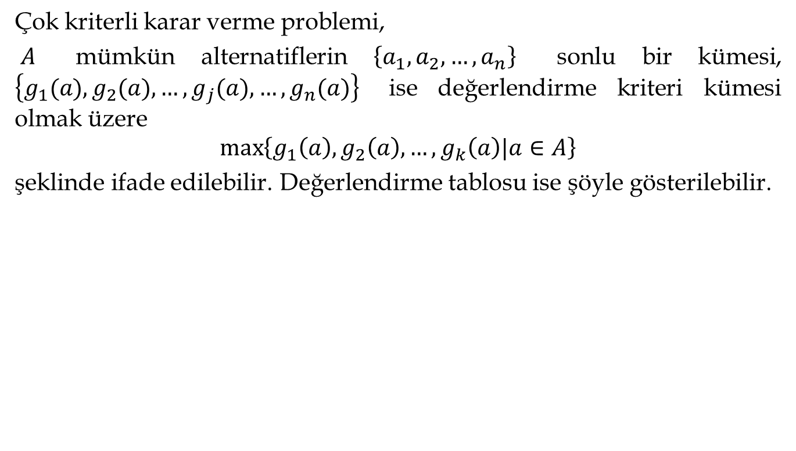
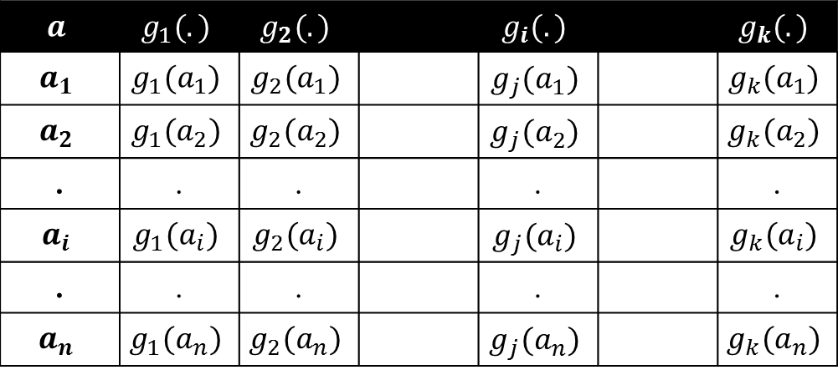
PROMETHEE
END5840 Ders Notu VI
Çok kriterli karar verme problemi,
$A$ mümkün alternatiflerin $\left\{a_{1},a_{2},…, a_{n}\right\}$ sonlu bir kümesi, $\left\{g_{1}(a),g_{2}(a),…,g_{j}(a), …, g_{n}(a)\right\}$ ise değerlendirme kriteri kümesi olmak üzere
$$\max\left\{g_{1}\left(a\right),g_{2}\left(a\right), …,g_{k}\left(a\right)|a∈A\right\}$$
şeklinde ifade edilebilir. Değerlendirme tablosu ise şöyle gösterilebilir.
$$a$$ | $$g_{1}(.)$$ | $$g_{2}(.)$$ |  | $$g_{i}(.)$$ |  | $$g_{k}(.)$$
$$a_{1}$$ | $$g_{1}(a_{1})$$ | $$g_{2}(a_{1})$$ |  | $$g_{j}(a_{1})$$ |  | $$g_{k}(a_{1})$$
$$a_{2}$$ | $$g_{1}(a_{2})$$ | $$g_{2}(a_{2})$$ |  | $$g_{j}(a_{2})$$ |  | $$g_{k}(a_{2})$$
. | . | . |  | . |  | .
$$a_{i}$$ | $$g_{1}(a_{i})$$ | $$g_{2}(a_{i})$$ |  | $$g_{j}(a_{i})$$ |  | $$g_{k}(a_{i})$$
. | . | . |  | . |  | .
$$a_{n}$$ | $$g_{1}(a_{n})$$ | $$g_{2}(a_{n})$$ |  | $$g_{j}(a_{n})$$ |  | $$g_{k}(a_{n})$$
Yıldız Teknik Üniversitesi

Slide 6
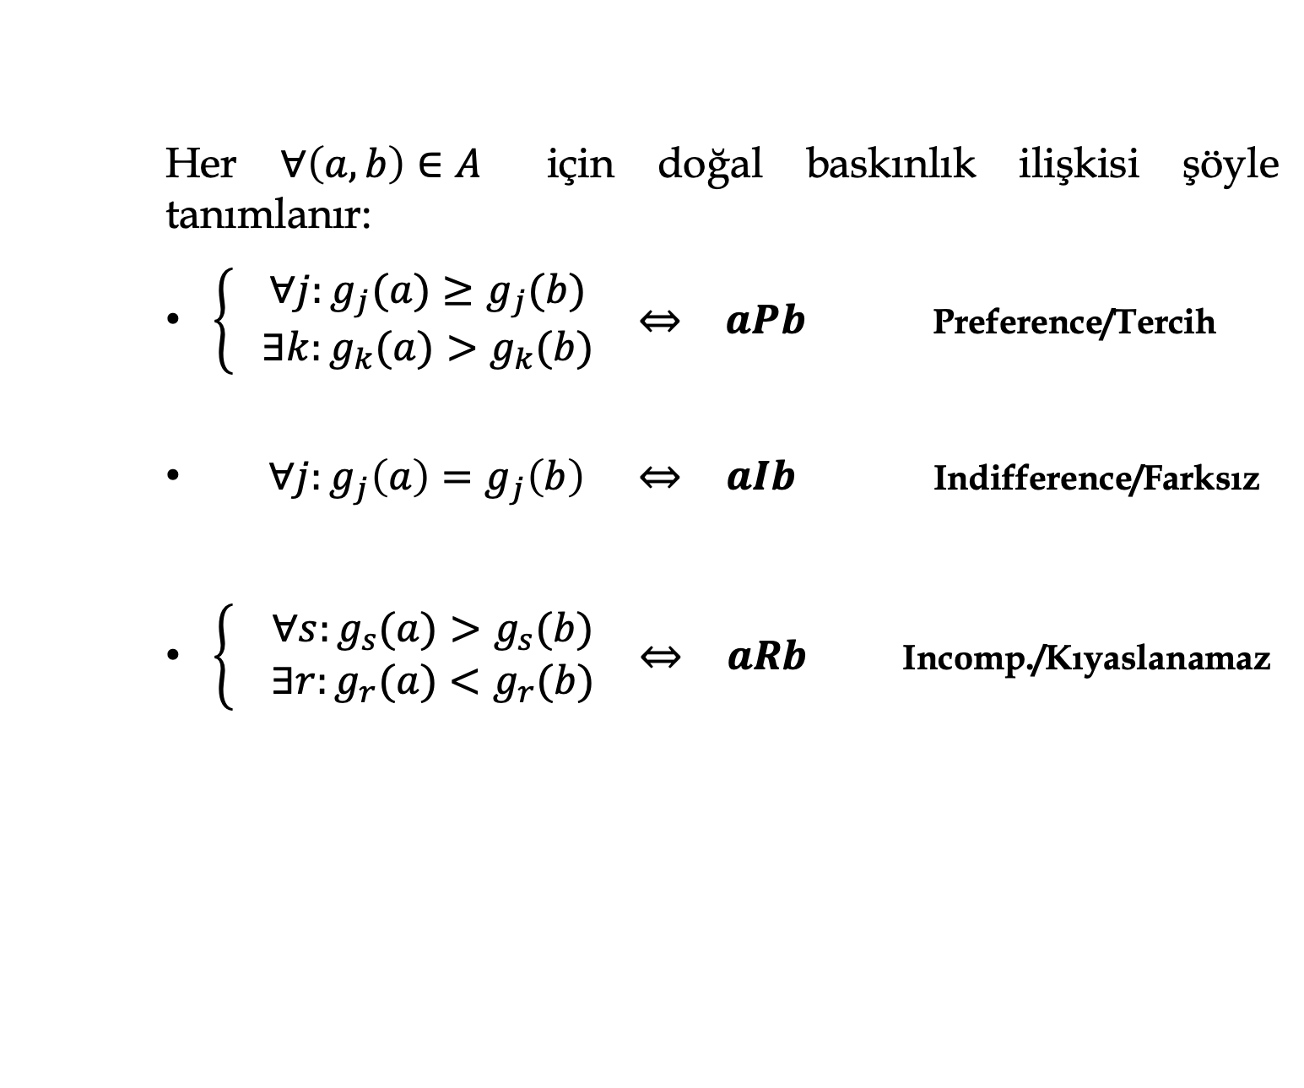
Baskınlık İlişkisi
END5840 Ders Notu VI
Her $∀\left(a,b\right)∈A$ için doğal baskınlık ilişkisi şöyle tanımlanır:
$\left\{\begin{matrix} ∀j:g_{j}(a)≥g_{j}(b) \\ ∃k:g_{k}(a)>g_{k}(b)\end{matrix}\right. \overset{⇔}{} aPb$ Preference/Tercih
$∀j:g_{j}\left(a\right)=g_{j}\left(b\right) \overset{⇔}{} aIb$ Indifference/Farksız
$\left\{ \begin{matrix} ∀s:g_{s}(a)>g_{s}(b) \\ ∃r:g_{r}(a)<g_{r}(b)\end{matrix}\right. \overset{⇔}{} aRb$ Incomp./Kıyaslanamaz
Yıldız Teknik Üniversitesi

Slide 7
Baskınlık İlişkisi
END5840 Ders Notu VI
Herhangi bir alternatif diğer bir alternatife baskınsa, birincisi en az ikincisi kadar iyi olmalı ve en az bir ölçüt açısından katî olarak daha iyi olmalıdır.
Herhangi bir diğer altarnatif tarafından baskın olunamayan alternatifler, Dominant veya Etkin alternatifler olarak isimlendirilir.
Yıldız Teknik Üniversitesi

Slide 8
PROMETHEE
END5840 Ders Notu VI
Üstünlük ilişkisinin yapılandırılması:
  Karar verici, genelleştirilmiş kriterlerden birini seçer ve her bir ölçüt için bir tercih fonksiyonu ile ifade edilebilen kriter için ilgili parametreleri belirler.
  Çok kriterli öncelik indeksi, tercih fonksiyonlarının ağırlıklı ortalamasıdır. Çok kriterli öncelik indeksi alternatif kümesindeki sıralama ilişkilerini belirler.
Problemin tanımına göre üstünlüğün ortaya çıkarılması
  Her bir alternatif için, bir çıkan akış, bir giren akış ve tabii ki bir net akış tanımlanır. Böylece, kısmi bir sıralama (PROMETHEE I) or tam bir sıralama (PROMETHEE II) karar vericiye önerebilir.
Yıldız Teknik Üniversitesi

Slide 9
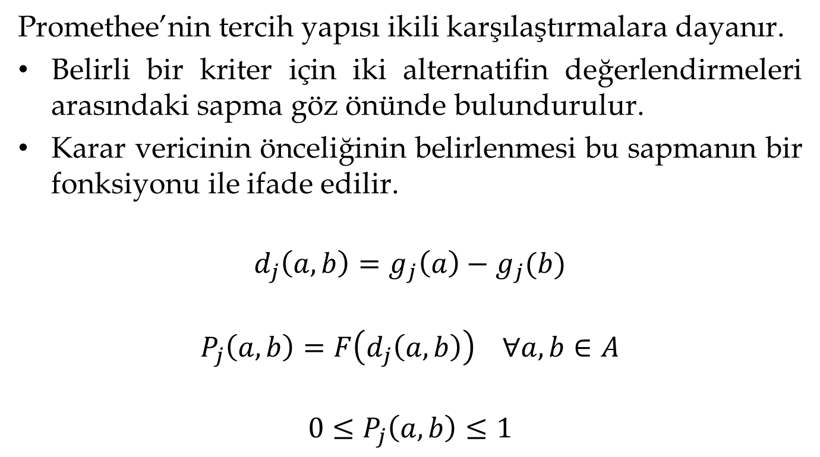
PROMETHEE
END5840 Ders Notu VI
Promethee’nin tercih yapısı ikili karşılaştırmalara dayanır.
Belirli bir kriter için iki alternatifin değerlendirmeleri arasındaki sapma göz önünde bulundurulur.
Karar vericinin önceliğinin belirlenmesi bu sapmanın bir fonksiyonu ile ifade edilir.
$$d_{j}\left(a,b\right)=g_{j}\left(a\right)−g_{j}(b)$$
$$P_{j}\left(a,b\right)=F\left(d_{j}\left(a,b\right)\right) ∀a,b∈A$$
$${0≤P}_{j}\left(a,b\right)≤1$$
Yıldız Teknik Üniversitesi

Slide 10
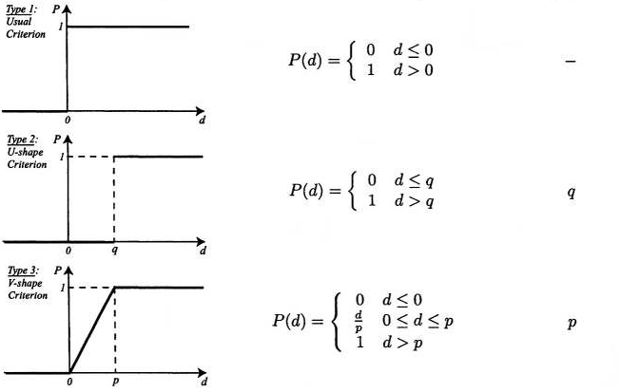
Genelleştirilmiş Kriterler
END5840 Ders Notu VI
Genelleştirilmiş Kriter Tanımı Parametreler
Yıldız Teknik Üniversitesi

Slide 11
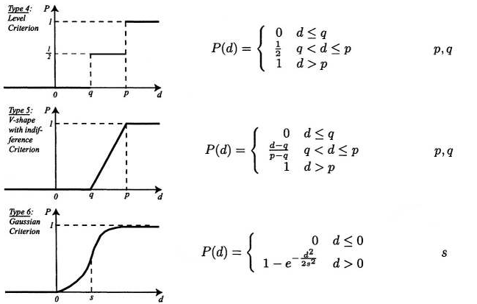
Genelleştirilmiş Kriterler
END5840 Ders Notu VI
Yıldız Teknik Üniversitesi

Slide 12
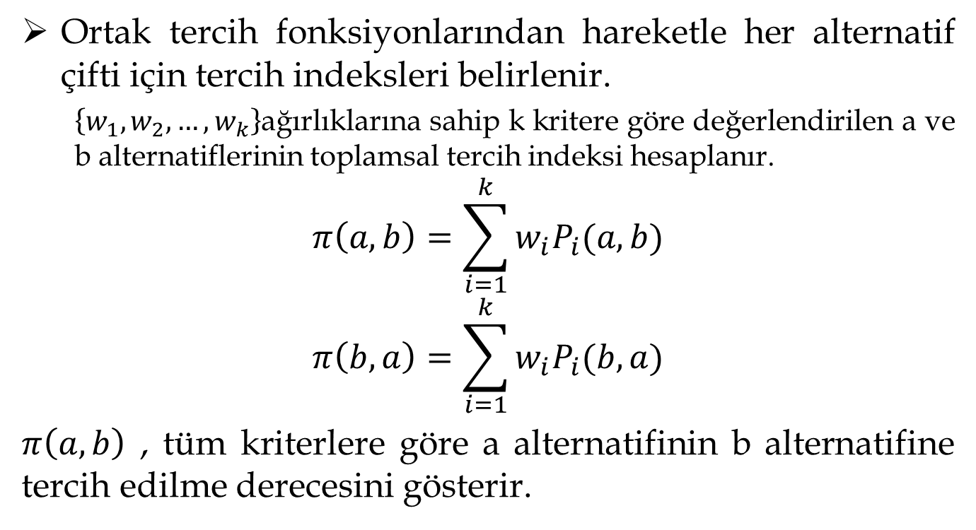
PROMETHEE I
END5840 Ders Notu VI
Ortak tercih fonksiyonlarından hareketle her alternatif çifti için tercih indeksleri belirlenir.
  $\left\{w_{1}, w_{2},…,w_{k}\right\}$ağırlıklarına sahip k kritere göre değerlendirilen a ve b alternatiflerinin toplamsal tercih indeksi hesaplanır.
$$π\left(a,b\right)=\sum_{i=1}^{k}{w_{i}P_{i}(a,b)}$$
$$π\left(b,a\right)=\sum_{i=1}^{k}{w_{i}P_{i}(b,a)}$$
$π\left(a,b\right)$ , tüm kriterlere göre a alternatifinin b alternatifine tercih edilme derecesini gösterir.
Yıldız Teknik Üniversitesi

Slide 13
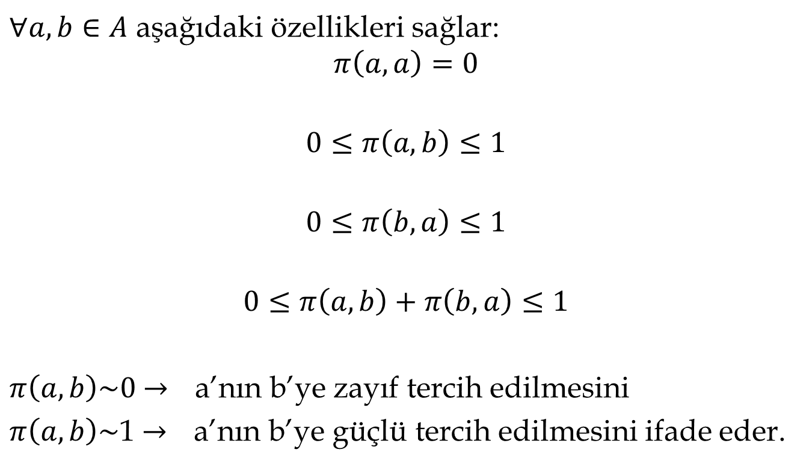
PROMETHEE I
END5840 Ders Notu VI
$∀a,b∈A$ aşağıdaki özellikleri sağlar:
$$π\left(a,a\right)=0$$
$$0≤π\left(a,b\right)≤1$$
$$0≤π\left(b,a\right)≤1$$
$$0≤π\left(a,b\right)+π\left(b,a\right)≤1$$
$π\left(a,b\right)\sim 0$ $→$a’nın b’ye zayıf tercih edilmesini
$π\left(a,b\right)\sim$1 $→$a’nın b’ye güçlü tercih edilmesini ifade eder.
Yıldız Teknik Üniversitesi

Slide 14
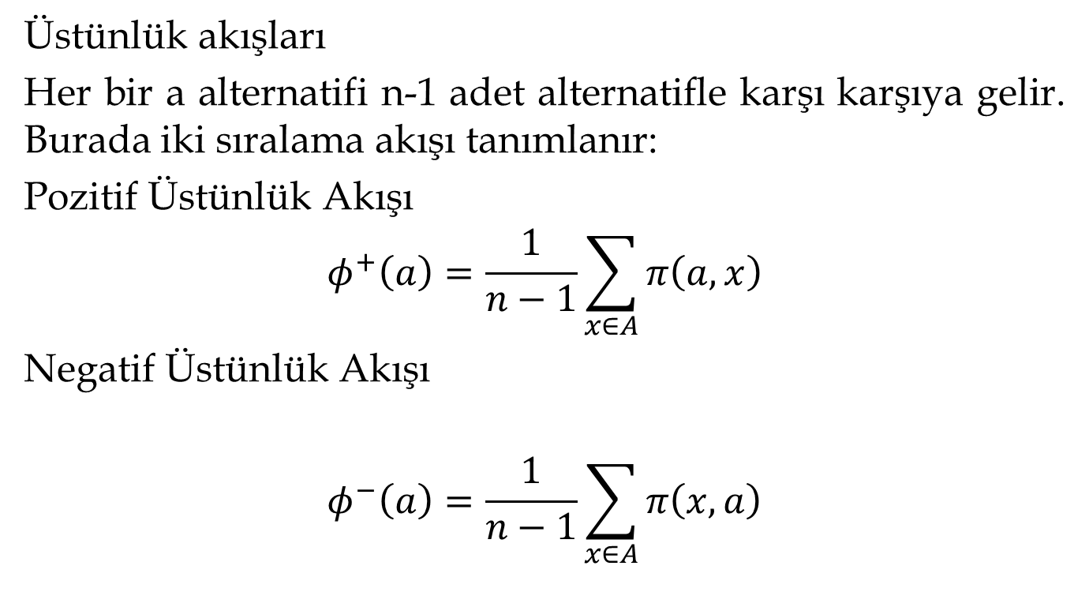
PROMETHEE
END5840 Ders Notu VI
Üstünlük akışları
Her bir a alternatifi n-1 adet alternatifle karşı karşıya gelir. Burada iki sıralama akışı tanımlanır:
Pozitif Üstünlük Akışı
$$φ^{+}\left(a\right)=\frac{1}{n−1}\sum_{x∈A}{π\left(a,x\right)}$$
Negatif Üstünlük Akışı
$$φ^{−}\left(a\right)=\frac{1}{n−1}\sum_{x∈A}{π\left(x,a\right)}$$
Yıldız Teknik Üniversitesi

Slide 15
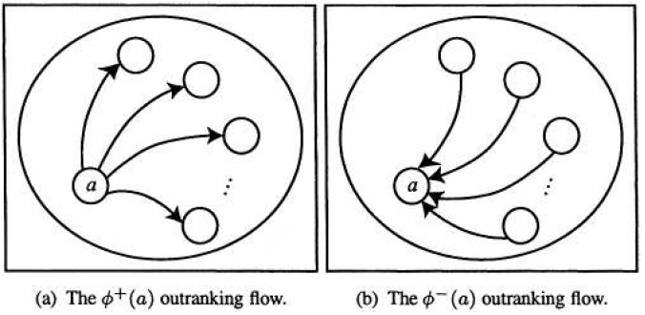
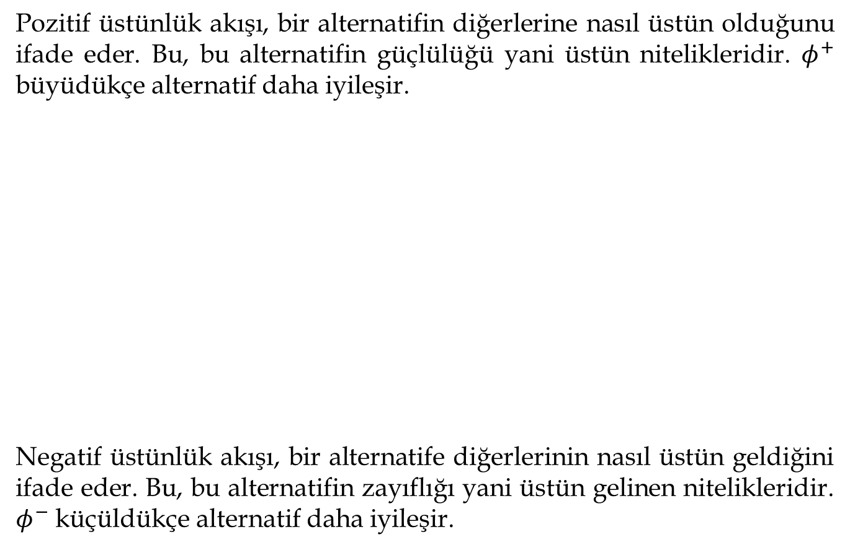
PROMETHEE
END5840 Ders Notu VI
Pozitif üstünlük akışı, bir alternatifin diğerlerine nasıl üstün olduğunu ifade eder. Bu, bu alternatifin güçlülüğü yani üstün nitelikleridir. $φ^{+}$ büyüdükçe alternatif daha iyileşir.
Negatif üstünlük akışı, bir alternatife diğerlerinin nasıl üstün geldiğini ifade eder. Bu, bu alternatifin zayıflığı yani üstün gelinen nitelikleridir. $φ^{−}$ küçüldükçe alternatif daha iyileşir.
Yıldız Teknik Üniversitesi

Slide 16
PROMETHEE I
END5840 Ders Notu VI
Promethee I kismi sıralaması (P^{I},I^{I},R^{I}) pozitif ve negatif üstünlük sıralamalarından elde edilir. Genellikle her iki akış aynı sırayı vermez. Promethee I her ikisinin kesişimidir.
İki ön sıralama yapılandırılır:
  Çıkan akışların azalan sıralamasına göre alternatiflerin sıralanması
  Giren akışların artan sıralamasına göre alternatiflerin sıralanması
İki ön sıralamanın kesişimi kısmi ön sıralamayı oluşturur.
Yıldız Teknik Üniversitesi

Slide 17
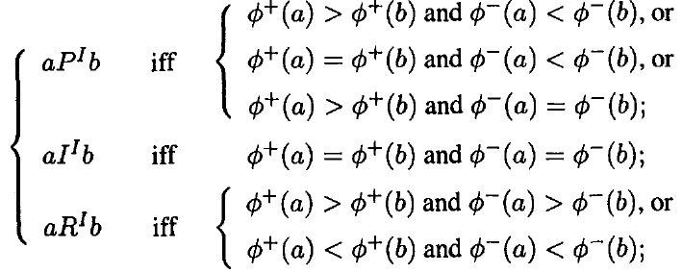
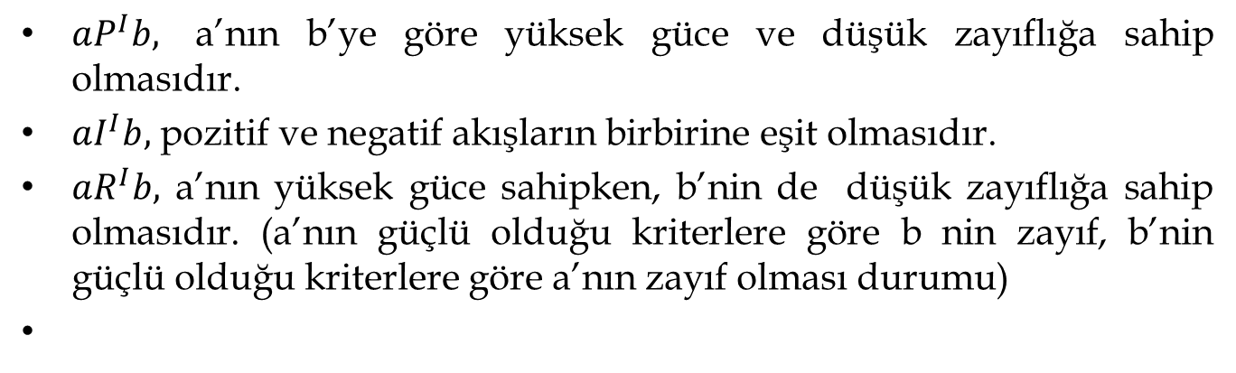
PROMETHEE I
END5840 Ders Notu VI
$aP^{I}b,$ a’nın b’ye göre yüksek güce ve düşük zayıflığa sahip olmasıdır.
$aI^{I}b,$ pozitif ve negatif akışların birbirine eşit olmasıdır.
$aR^{I}b,$ a’nın yüksek güce sahipken, b’nin de düşük zayıflığa sahip olmasıdır. (a’nın güçlü olduğu kriterlere göre b nin zayıf, b’nin güçlü olduğu kriterlere göre a’nın zayıf olması durumu)
Yıldız Teknik Üniversitesi

Slide 18
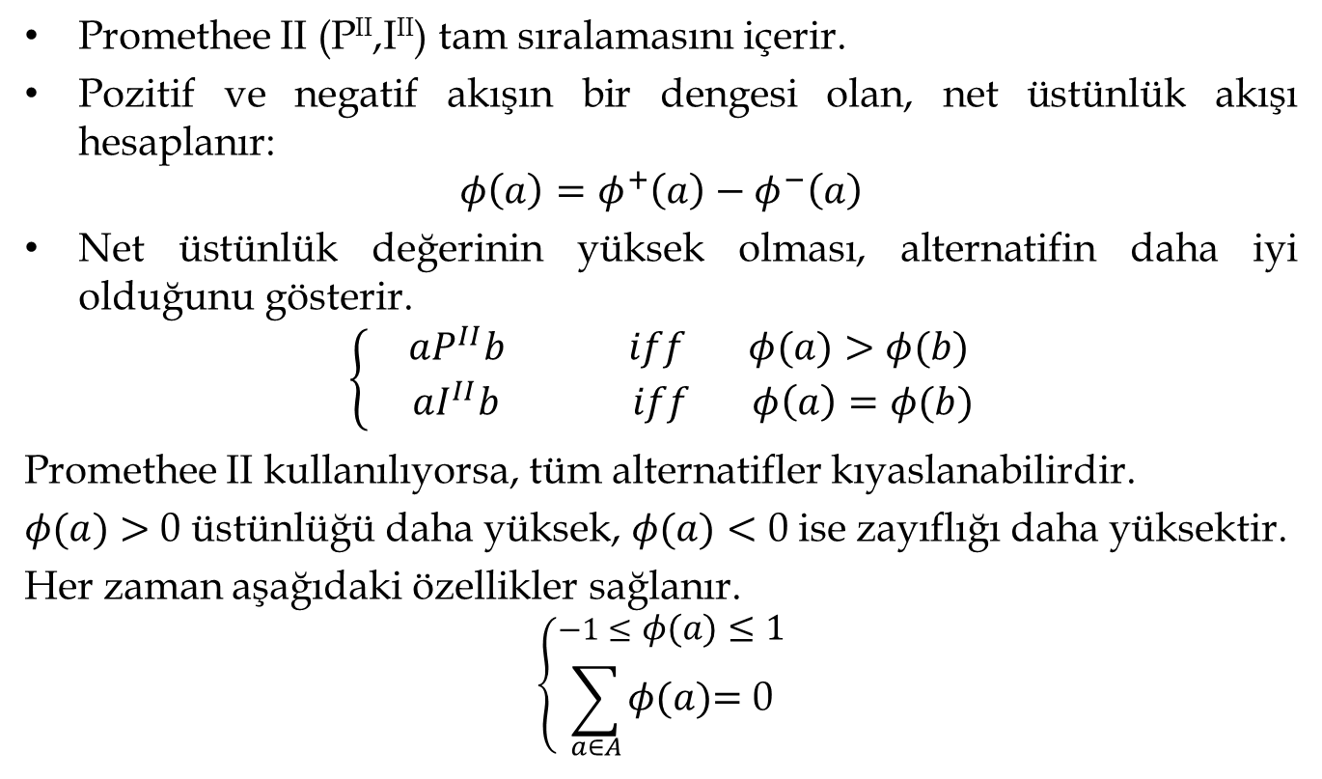
PROMETHEE II
END5840 Ders Notu VI
Promethee II (P^{II},I^{II}) tam sıralamasını içerir.
Pozitif ve negatif akışın bir dengesi olan, net üstünlük akışı hesaplanır:
$$φ\left(a\right)=φ^{+}\left(a\right)−φ^{−}\left(a\right)$$
Net üstünlük değerinin yüksek olması, alternatifin daha iyi olduğunu gösterir.
$$\left\{ \begin{matrix}\begin{aligned} aP^{II}b iff φ(a)>φ(b) \\ aI^{II}b iff φ\left(a\right)=φ(b)\end{aligned} \\ \end{matrix}\right.$$
Promethee II kullanılıyorsa, tüm alternatifler kıyaslanabilirdir.
$φ(a)>$ 0 üstünlüğü daha yüksek, $φ(a)<$ 0 ise zayıflığı daha yüksektir.
Her zaman aşağıdaki özellikler sağlanır.
$$\left\{\begin{aligned}−1≤φ(a)≤1 \\ \sum_{a∈A}{φ(a)\text{=}\text{ 0}}\end{aligned}\right.$$
Yıldız Teknik Üniversitesi

Slide 19
Uygulama
END5840 Ders Notu VI
EGER MALIYET KRİTERİ İSE Pj(A,B)=-F(dj(a,b)) OLARAK HESAPLANIR.
 | Gen. Kriter | Q | P
Kriter 1 | U Shaped | 4 | -
Kriter 2 | V Shaped |  | 12
Kriter 3 | Level | 3 | 12
 | Kriterler
 | 1 | 2 | 3
Alternatifler | max | max | min
A | 5 | 25 | 25
B | 10 | 15 | 5
C | 20 | 10 | 15
Ağırlık | 0.30 | 0.35 | 0.35
D1(a,b) FARKLARI |  |  |  |  | D2(a,b) FARKLARI |  |  |  |  | D3(a,b) FARKLARI
Alternatifler | A | B | C |  | Alternatifler | A | B | C |  | Alternatifler | A | B | C
A | 0 | -5 | -15 |  | A | 0 | 10 | 15 |  | A | 0 | 20 | 10
B | 5 | 0 | -10 |  | B | -10 | 0 | 5 |  | B | -20 | 0 | -10
C | 15 | 10 | 0 |  | C | -15 | -5 | 0 |  | C | -10 | 10 | 0
P DEĞERLERİ
Alternatifler | A | B | C |  | Alternatifler | A | B | C |  | Alternatifler | A | B | C
A | 0 | 0 | 0 |  | A | 0.0 | 0.8 | 1.0 |  | A | 0.0 | 0.0 | 0.0
B | 1 | 0 | 0 |  | B | 0.0 | 0.0 | 0.4 |  | B | 1.0 | 0.0 | 0.5
C | 1 | 1 | 0 |  | C | 0.0 | 0.0 | 0.0 |  | C | 0.5 | 0.0 | 0.0
Yıldız Teknik Üniversitesi

Slide 20






Uygulama
END5840 Ders Notu VI
P DEĞERLERİ
Alternatifler | A | B | C |  | Alternatifler | A | B | C |  | Alternatifler | A | B | C
A | 0 | 0 | 0 |  | A | 0.0 | 0.8 | 1.0 |  | A | 0.0 | 0.0 | 0.0
B | 1 | 0 | 0 |  | B | 0.0 | 0.0 | 0.4 |  | B | 1.0 | 0.0 | 0.5
C | 1 | 1 | 0 |  | C | 0.0 | 0.0 | 0.0 |  | C | 0.5 | 0.0 | 0.0
Pi DEĞERLERİ
Alternatifler | A | B | C
A | 0.00 | 0.29 | 0.35 | 0.32
B | 0.65 | 0.00 | 0.32 | 0.49
C | 0.48 | 0.30 | 0.00 | 0.39
 | 0.56 | 0.30 | 0.34
$$φ^{+}$$
$$φ^{−}$$
$${φ^{+}\left(A\right)<{φ^{+}\left(C\right)}^{+}<φ}^{+}(B)$$
$${φ^{−}\left(B\right)<{φ^{−}\left(C\right)}^{}<φ}^{−}(A)$$
B$P^{I}CP^{I}A$
Yıldız Teknik Üniversitesi
$$φ^{−}$$
$$φ^{+}$$
$$φ^{−}$$

Slide 21

Uygulama
END5840 Ders Notu VI
P DEĞERLERİ
Alternatifler | A | B | C |  | Alternatifler | A | B | C |  | Alternatifler | A | B | C
A | 0 | 0 | 0 |  | A | 0.0 | 0.8 | 1.0 |  | A | 0.0 | 0.0 | 0.0
B | 1 | 0 | 0 |  | B | 0.0 | 0.0 | 0.4 |  | B | 1.0 | 0.0 | 0.5
C | 1 | 1 | 0 |  | C | 0.0 | 0.0 | 0.0 |  | C | 0.5 | 0.0 | 0.0
Pi DEĞERLERİ
Alternatifler | A | B | C
A | 0.00 | 0.29 | 0.35 | 0.32
B | 0.65 | 0.00 | 0.32 | 0.49
C | 0.48 | 0.30 | 0.00 | 0.39
 | 0.56 | 0.30 | 0.34
$$φ^{+}$$
$$φ\left(a\right)=φ^{+}\left(a\right)−φ^{−}\left(a\right)=−0,24$$
$$φ\left(b\right)=φ^{+}\left(b\right)−φ^{−}\left(b\right)=0,19$$
$$φ^{−}$$
$$φ\left(c\right)=φ^{+}\left(c\right)−φ^{−}\left(c\right)=0,05$$
$${φ^{+}\left(A\right)<{φ^{+}\left(C\right)}^{+}<φ}^{+}(B)$$
$${φ^{−}\left(B\right)<{φ^{−}\left(C\right)}^{}<φ}^{−}(A)$$
B$P^{II}CP^{II}A$
Yıldız Teknik Üniversitesi
$$φ^{−}$$
$$φ^{+}$$
$$φ^{−}$$

Slide 22
ELECTRE (for Elimination and Choice Translating Reality)
END5840 Ders Notu VI
ELECTRE metodunun temel prensibi, her kritere göre ayrı ayrı alternatiflerin ikili karşılaştırılmasını kullanarak, “öncelik ilişkileri” ile ilgilenir.
Ai ve Aj alternatiflerinin öncelik ilişkisi, sayısal olarak i. alternatif j. Alternatife baskın değilse Ai → Aj şeklinde gösterilir ve sonra karar verici hala Aj alternatifinden daha iyi olan Ai alternatifinin riskini üstlenebilir (Pomerol ve Romero, 2000) .
Bir alternatif, bir ya da daha fazla kritere göre değerlendirildiğinde diğerlerinden daha iyiyse ve kalan kriterlere göre de hesaplandığında diğerlerine eşitse, diğer alternatiflere baskındır.
Yıldız Teknik Üniversitesi

Slide 23
ELECTRE (for Elimination and Choice Translating Reality)
END5840 Ders Notu VI
ELECTRE metodu alternatifler arasında ikili öncelik sıralama ilişkilerinin bir sistemini kullanır.
ELECTRE metodu bazen en iyi alternatifi belirlemekte yetersiz kalmaktadır. Sadece önde gelen alternatiflerin özünü vermektedir. Bu metot, az tercih edilecekleri eleyerek karar vericiye alternatifleri incelerken daha açık bir görüş kazandırmaktadır.
Ayrıca bu metot, çok sayıda alternatifin ve az sayıda kriterin bulunduğu karar problemlerini çözmek için güvenlidir (Triantaphyllou, 2000).
Yıldız Teknik Üniversitesi

Slide 24
ELECTRE
END5840 Ders Notu VI
Karar Matrisinin Oluşturulması
  Karar matrisinin satırlarında üstünlükleri sıralanmak istenen karar noktaları, sütunlarında ise karar vermede kullanılacak değerlendirme kriterleri yer alır.
  A=[aij]
Karar matrisinin normalize edilmesi
  Vektörel normalizasyon kullanarak karar matrisindeki girdilerin boyutsuz karşılaştırılabilir girdilere dönüştürülmesini içerir.
  X=[xij]
Normalize edilmiş karar matrisinin ağırlıklandırılması
  Y= X.w
Yıldız Teknik Üniversitesi

Slide 25
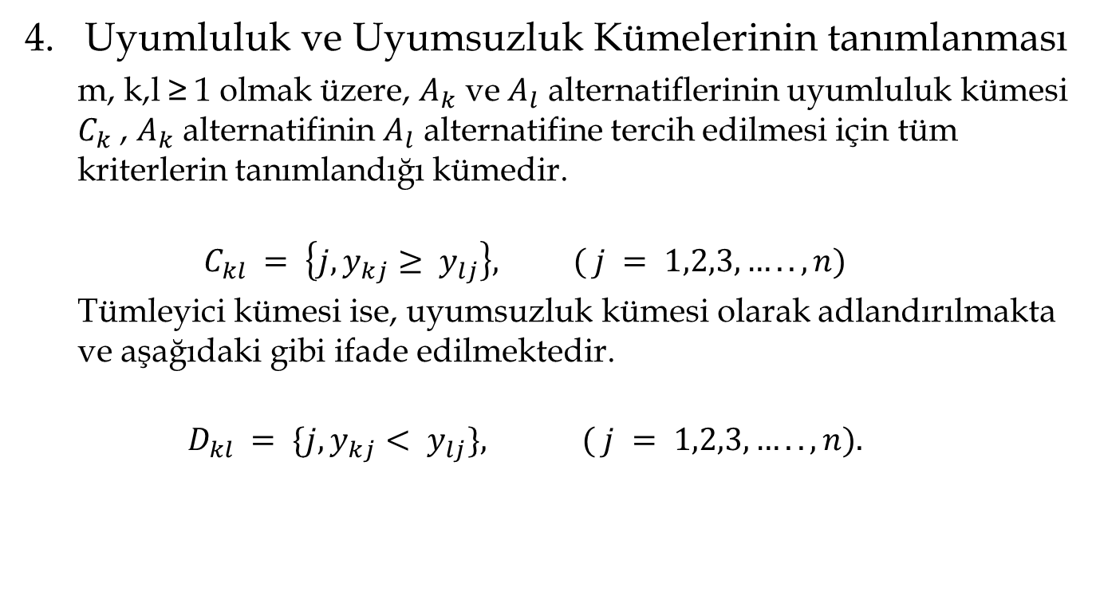
ELECTRE
END5840 Ders Notu VI
Uyumluluk ve Uyumsuzluk Kümelerinin tanımlanması
  m, k,l ≥ 1 olmak üzere, $A_{k}$ ve $A_{l}$ alternatiflerinin uyumluluk kümesi $C_{k}$ , $A_{k}$ alternatifinin $A_{l}$ alternatifine tercih edilmesi için tüm kriterlerin tanımlandığı kümedir.
  $$C_{kl} = \left\{j, y_{kj}≥ y_{lj}\right\}, ( j = 1,2,3,….., n)$$
  Tümleyici kümesi ise, uyumsuzluk kümesi olarak adlandırılmakta ve aşağıdaki gibi ifade edilmektedir.
  $$D_{kl} = \{j, y_{kj}< y_{lj}\}, ( j = 1,2,3,….., n).$$
Yıldız Teknik Üniversitesi

Slide 26
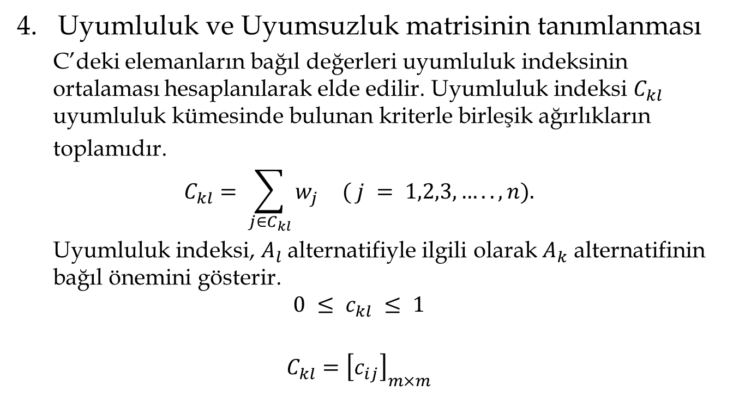
ELECTRE
END5840 Ders Notu VI
Uyumluluk ve Uyumsuzluk matrisinin tanımlanması
  C’deki elemanların bağıl değerleri uyumluluk indeksinin ortalaması hesaplanılarak elde edilir. Uyumluluk indeksi $C_{kl}$ uyumluluk kümesinde bulunan kriterle birleşik ağırlıkların
  toplamıdır.
  $$C_{kl}= \sum_{j∈C_{kl}}{w_{j}} ( j = 1,2,3,….., n).$$
  Uyumluluk indeksi, $A_{l}$alternatifiyle ilgili olarak $A_{k}$ alternatifinin bağıl önemini gösterir.
  $$0 ≤ c_{kl} ≤ 1$$
  $$C_{kl}={\left[c_{ij}\right]}_{m×m}$$
Yıldız Teknik Üniversitesi

Slide 27
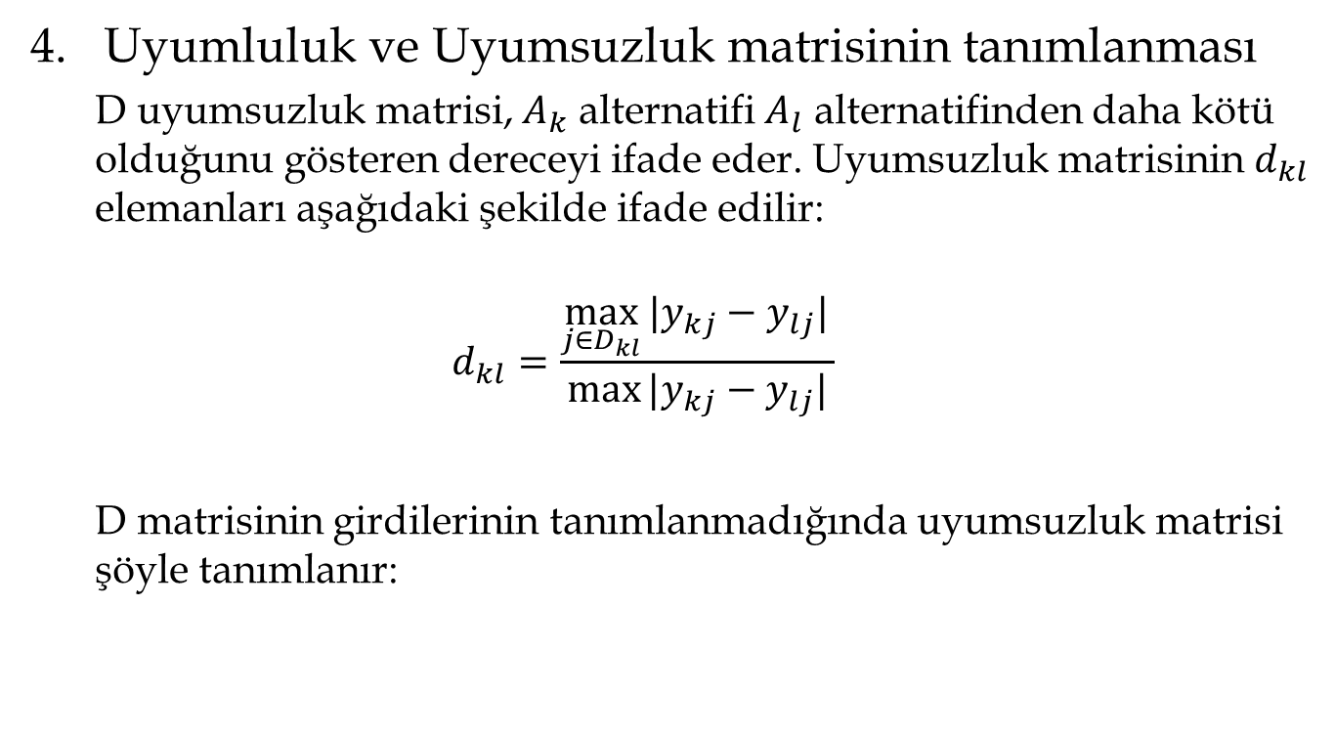

ELECTRE
END5840 Ders Notu VI
Uyumluluk ve Uyumsuzluk matrisinin tanımlanması
  D uyumsuzluk matrisi, $A_{k}$ alternatifi $A_{l}$ alternatifinden daha kötü olduğunu gösteren dereceyi ifade eder. Uyumsuzluk matrisinin $d_{kl}$ elemanları aşağıdaki şekilde ifade edilir:
  $$d_{kl}=\frac{\max_{j∈D_{kl}}{|y_{kj}−y_{lj}|}⁡}{\max_{}{|y_{kj}−y_{lj}|}}$$
  D matrisinin girdilerinin tanımlanmadığında uyumsuzluk matrisi şöyle tanımlanır:
$$D_{kl}={\left[d_{ij}\right]}_{m×m}$$
Yıldız Teknik Üniversitesi

Slide 28
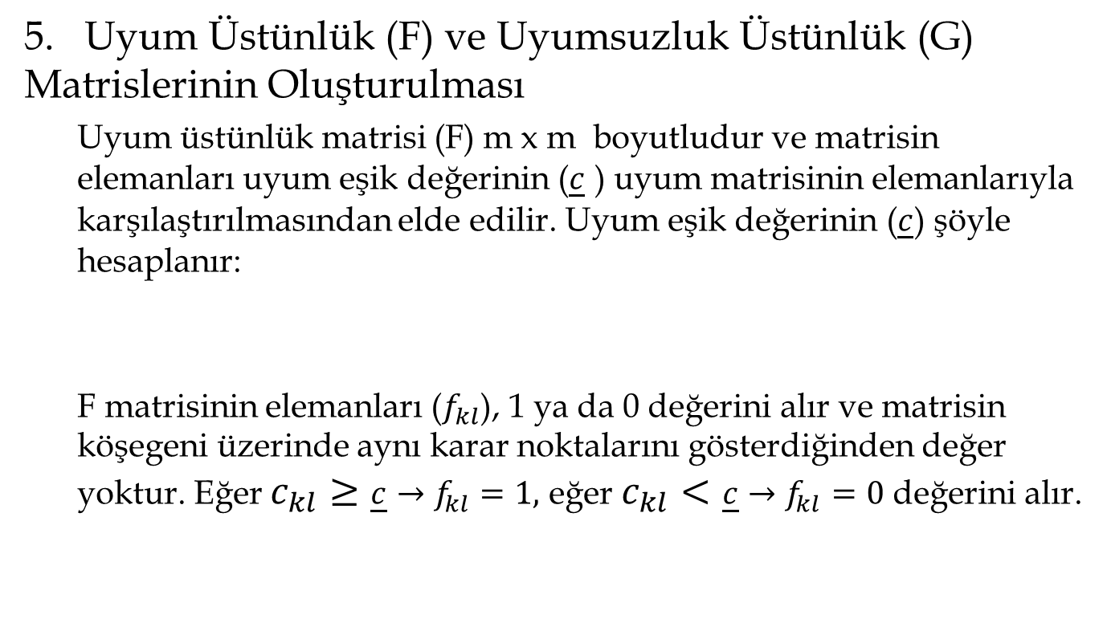
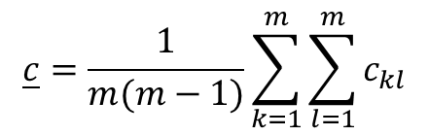
ELECTRE
END5840 Ders Notu VI
5. Uyum Üstünlük (F) ve Uyumsuzluk Üstünlük (G) Matrislerinin Oluşturulması
  Uyum üstünlük matrisi (F) m x m boyutludur ve matrisin elemanları uyum eşik değerinin ($\underline{c}$ ) uyum matrisinin elemanlarıyla karşılaştırılmasından elde edilir. Uyum eşik değerinin ($\underline{c}$) şöyle hesaplanır:
  F matrisinin elemanları ($f_{kl}$), 1 ya da 0 değerini alır ve matrisin köşegeni üzerinde aynı karar noktalarını gösterdiğinden değer yoktur. Eğer $c_{kl}≥\underline{c}→f_{kl}=1,$ eğer $c_{kl}<\underline{c}→f_{kl}=0$ değerini alır.
$$\underline{c}=\frac{1}{m(m−1)}\sum_{k=1}^{m}{\sum_{l=1}^{m}{c_{kl}}}$$
Yıldız Teknik Üniversitesi

Slide 29
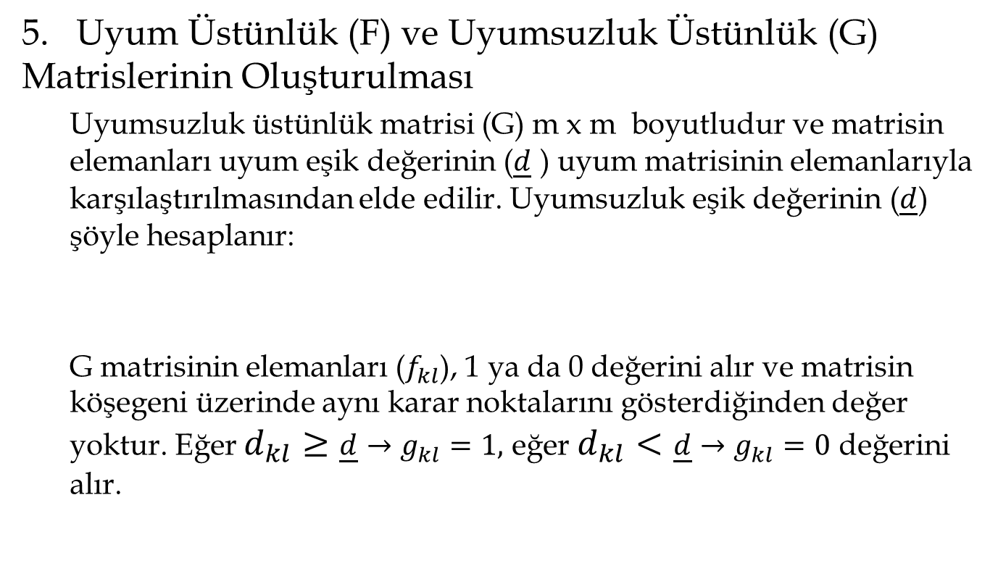
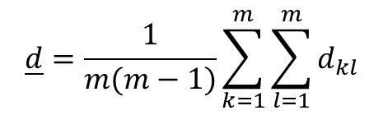
ELECTRE
END5840 Ders Notu VI
5. Uyum Üstünlük (F) ve Uyumsuzluk Üstünlük (G) Matrislerinin Oluşturulması
  Uyumsuzluk üstünlük matrisi (G) m x m boyutludur ve matrisin elemanları uyum eşik değerinin ($\underline{d}$ ) uyum matrisinin elemanlarıyla karşılaştırılmasından elde edilir. Uyumsuzluk eşik değerinin ($\underline{d}$) şöyle hesaplanır:
  G matrisinin elemanları ($f_{kl}$), 1 ya da 0 değerini alır ve matrisin köşegeni üzerinde aynı karar noktalarını gösterdiğinden değer yoktur. Eğer $d_{kl}≥\underline{d}→g_{kl}=1,$ eğer $d_{kl}<\underline{d}→g_{kl}=0$ değerini alır.
$$\underline{d}=\frac{1}{m(m−1)}\sum_{k=1}^{m}{\sum_{l=1}^{m}{d_{kl}}}$$
Yıldız Teknik Üniversitesi

Slide 30
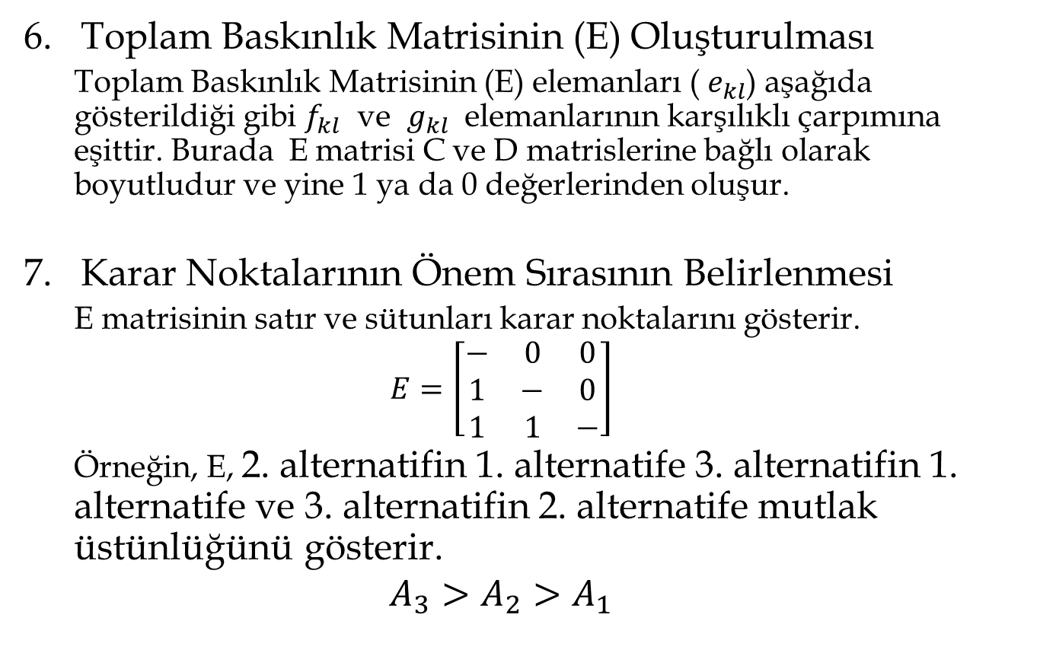
ELECTRE
END5840 Ders Notu VI
Toplam Baskınlık Matrisinin (E) Oluşturulması
  Toplam Baskınlık Matrisinin (E) elemanları ( $e_{kl}$) aşağıda gösterildiği gibi $f_{kl}$ ve $g_{kl}$ elemanlarının karşılıklı çarpımına eşittir. Burada E matrisi C ve D matrislerine bağlı olarak boyutludur ve yine 1 ya da 0 değerlerinden oluşur.
Karar Noktalarının Önem Sırasının Belirlenmesi
  E matrisinin satır ve sütunları karar noktalarını gösterir.
  $$E=\left[\begin{matrix}− & 0 & 0 \\ 1 & − & 0 \\ 1 & 1 & −\end{matrix}\right]$$
  Örneğin, E, 2. alternatifin 1. alternatife 3. alternatifin 1. alternatife ve 3. alternatifin 2. alternatife mutlak üstünlüğünü gösterir.
  $$A_{3}>A_{2}>A_{1}$$
Yıldız Teknik Üniversitesi

Slide 31
Uygulama
END5840 Ders Notu VI
 | Kriterler
 | 1 | 2 | 3
Alternatifler | max | max | min
A | 5 | 25 | 25
B | 10 | 15 | 5
C | 20 | 10 | 15
Ağırlık | 0.30 | 0.35 | 0.35
Normalize Karar Matrisi
 | Kriterler
 | 1 | 2 | 3
Alternatifler | max | max | min
A | 0.2180 | 0.8110 | 0.8450
B | 0.4360 | 0.4870 | 0.1690
C | 0.8730 | 0.3240 | 0.5070
Ağırlık | 0.30 | 0.35 | 0.35
Ağırlıklandırılmış Karar Matrisi
 | Kriterler
 | 1 | 2 | 3
Alternatifler | max | max | min
A | 0.0650 | 0.2840 | 0.2960
B | 0.1310 | 0.1700 | 0.0590
C | 0.2620 | 0.1130 | 0.1770
Yıldız Teknik Üniversitesi

Slide 32
Uygulama
END5840 Ders Notu VI
Ağırlıklandırılmış Karar Matrisi
 | Kriterler
 | 1 (0.30) | 2 (0.35) | 3 (0.35)
Alternatifler | max | max | min
A | 0.0650 | 0.2840 | 0.2960
B | 0.1310 | 0.1700 | 0.0590
C | 0.2620 | 0.1130 | 0.1770
 | Uyum Kümesi | Uyumsuzluk Kümesi
(A,B) | {2} | {1,3}
(A,C) | {2} | {1,3}
(B,C) | {2,3} | {1}
Uyum Matrisi |  | cbar | 0.50
Alternatifler | A | B | C
A |  | 0.35 | 0.35
B | 0.65 |  | 0.70
C | 0.65 | 0.30
Uyumsuzluk Matrisi |  | dbar | 0.875
Alternatifler | A | B | C
A |  | 1.00 | 1.00
B | 0.48 |  | 1.00
C | 0.868 | 0.90
Yıldız Teknik Üniversitesi

Slide 33
Uygulama
END5840 Ders Notu VI
Uyum Matrisi |  | cbar | 0.50
Alternatifler | A | B | C
A |  | 0.35 | 0.35
B | 0.65 |  | 0.70
C | 0.65 | 0.30
Uyum Üstünlük
Alternatifler | A | B | C
A | 0.00 | 0.00 | 0.00
B | 1.00 | 0.00 | 1.00
C | 1.00 | 0.00 | 0.00
Uyumsuzluk Üstünlük
Alternatifler | A | B | C
A | 1.00 | 1.00 | 1.00
B | 0.00 | 1.00 | 1.00
C | 0.00 | 1.00 | 1.00
Uyumsuzluk Matrisi |  | dbar | 0.875
Alternatifler | A | B | C
A |  | 1.00 | 1.00
B | 0.48 |  | 1.00
C | 0.868 | 0.90
Toplam Üstünlük
Alternatifler | A | B | C
A |  | 0.00 | 0.00
B | 1.00 |  | 1.00
C | 1.00 | 1.00
Sonuç: B>A
C>A
Yıldız Teknik Üniversitesi

Slide 34
Uygulama
END5840 Ders Notu VI
 | K1
Alternatifler | max
A | 0.11
B | 0.08
D | 0.09
E | 0.11
G | 0.11
H | 0.09
Uyum Kümesinin Bulunması
K1 | 0.25
 | A | B | D | E | G | H
A |  | 0 | 0 | 0 | 0 | 0
B | 1 |  | 1 | 1 | 1 | 1
D | 1 | 0 |  | 1 | 1 | 0
E | 1 | 0 | 0 |  | 0 | 0
G | 1 | 0 | 0 | 1 |  | 0
H | 1 | 0 | 1 | 1 | 1
Yıldız Teknik Üniversitesi

Slide 35
Uygulama
END5840 Ders Notu VI
K2 | 0.25
 | A | B | D | E | G | H
A |  | 0 | 1 | 0 | 1 | 1
B | 1 |  | 1 | 0 | 1 | 1
D | 0 | 0 |  | 0 | 1 | 0
E | 1 | 1 | 1 |  | 1 | 1
G | 0 | 0 | 0 | 0 |  | 0
H | 0 | 0 | 1 | 0 | 1
K3 | 0.10
 | A | B | D | E | G | H
A |  | 0 | 1 | 0 | 1 | 0
B | 1 |  | 0 | 1 | 1 | 1
D | 0 | 0 |  | 0 | 0 | 0
E | 1 | 0 | 1 |  | 1 | 0
G | 0 | 0 | 1 | 0 |  | 0
H | 1 | 0 | 1 | 1 | 1
K4 | 0.20
 | A | B | D | E | G | H
A |  | 1 | 1 | 1 | 1 | 0
B | 0 |  | 1 | 0 | 0 | 0
D | 0 | 1 |  | 0 | 0 | 0
E | 0 | 1 | 1 |  | 1 | 0
G | 0 | 1 | 1 | 0 |  | 0
H | 1 | 1 | 1 | 1 | 1
K5 | 0.20
 | A | B | D | E | G | H
A |  | 1 | 1 | 1 | 1 | 1
B | 0 |  | 0 | 0 | 0 | 0
D | 0 | 1 |  | 1 | 1 | 1
E | 0 | 1 | 0 |  | 1 | 1
G | 0 | 1 | 0 | 0 |  | 0
H | 0 | 1 | 0 | 0 | 1
Yıldız Teknik Üniversitesi

Slide 36
Uygulama
END5840 Ders Notu VI
K1 | 0.25
 | A | B | D | E | G | H
A |  | 0 | 0 | 0 | 0 | 0
B | 1 |  | 1 | 1 | 1 | 1
D | 1 | 0 |  | 1 | 1 | 0
E | 1 | 0 | 0 |  | 0 | 0
G | 1 | 0 | 0 | 1 |  | 0
H | 1 | 0 | 1 | 1 | 1
K3 | 0.10
 | A | B | D | E | G | H
A |  | 0 | 1 | 0 | 1 | 0
B | 1 |  | 0 | 1 | 1 | 1
D | 0 | 0 |  | 0 | 0 | 0
E | 1 | 0 | 1 |  | 1 | 0
G | 0 | 0 | 1 | 0 |  | 0
H | 1 | 0 | 1 | 1 | 1
K5 | 0.20
 | A | B | D | E | G | H
A |  | 1 | 1 | 1 | 1 | 1
B | 0 |  | 0 | 0 | 0 | 0
D | 0 | 1 |  | 1 | 1 | 1
E | 0 | 1 | 0 |  | 1 | 1
G | 0 | 1 | 0 | 0 |  | 0
H | 0 | 1 | 0 | 0 | 1
K2 | 0.25
 | A | B | D | E | G | H
A |  | 0 | 1 | 0 | 1 | 1
B | 1 |  | 1 | 0 | 1 | 1
D | 0 | 0 |  | 0 | 1 | 0
E | 1 | 1 | 1 |  | 1 | 1
G | 0 | 0 | 0 | 0 |  | 0
H | 0 | 0 | 1 | 0 | 1
K4 | 0.20
 | A | B | D | E | G | H
A |  | 1 | 1 | 1 | 1 | 0
B | 0 |  | 1 | 0 | 0 | 0
D | 0 | 1 |  | 0 | 0 | 0
E | 0 | 1 | 1 |  | 1 | 0
G | 0 | 1 | 1 | 0 |  | 0
H | 1 | 1 | 1 | 1 | 1
Uyum Matrisinin Bulunması
 | A | B | D | E | G | H
A |  | 0.40 | 0.75 | 0.40 | 0.75 | 0.45
B | 0.60 |  | 0.70 | 0.35 | 0.60 | 0.60
D | 0.25 | 0.40 |  | 0.45 | 0.70 | 0.20
E | 0.60 | 0.65 | 0.55 |  | 0.75 | 0.45
G | 0.25 | 0.40 | 0.30 | 0.25 |  | 0.00
H | 0.55 | 0.40 | 0.80 | 0.55 | 1.00
Yıldız Teknik Üniversitesi

Slide 37
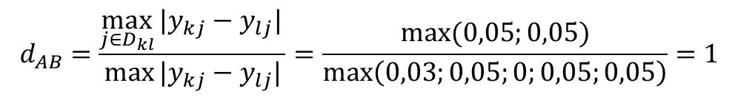
Uygulama
END5840 Ders Notu VI
Alternatifler | K1 | K2 | K3 | K4 | K5
A | 0.11 | 0.09 | 0.04 | 0.06 | 0.05
B | 0.08 | 0.04 | 0.04 | 0.11 | 0.10
  $$D_{AB} = \{j, y_{Aj}< y_{Bj}\}, ( j = 1,2,3,….., n).$$
$$D_{AB} = \{K4,K5\},$$
$$d_{AB}=\frac{\max_{j∈D_{kl}}{|y_{kj}−y_{lj}|}⁡}{\max_{}{|y_{kj}−y_{lj}|}}=\frac{max⁡(0,05;0,05)}{\max\left(0,03;0,05;0;0,05;0,05\right)}=1$$
Uyumsuzluk Üstünlük Matrisinin Bulunması
 | A | B | D | E | G | H
A |  |  | 1 | 0.29 | 1 | 1
B |  |  | 1 | 0.83 | 1 | 1
D |  |  |  | 0.16 | 1 | 0.38
E
G
H
 | 0.25 | 0.25 | 0.1 | 0.2 | 0.2
A-B | 0.04 | 0.06 | 0.00 | -0.06 | -0.04
Yıldız Teknik Üniversitesi

Slide 38
Uygulama
END5840 Ders Notu VI
Uyum Üstünlük ve Uyumsuzluk Üstünlük matrislerindeki değerlerin ortalamadan yüksek olması durumunda 1, diğer durumda 0 olacak şekilde oluşturulan c ve d matrisleri karşılıklı olarak çarpılarak E matrisi elde edilir.
 | A | B | D | E | G | H
A | 0 | 1 | 1 | 0 | 0 | 1
B | 0 | 0 | 0 | 1 | 0 | 1
D | 0 | 1 | 0 |  | 0
E | 1 | 0 |  | 0 | 0
G | 1 | 1 | 1 | 1 | 0 | 1
H | 0 | 0 |  |  | 0 | 0
Yıldız Teknik Üniversitesi

